Slide 1



面向智能音箱的音乐文案生成设计与实现
李飞 副教授
彭敏 教授
指导老师
答辩人
黄阳阳
Notes:
老师和同学，大家晚上好，我的开题报告的题目是。。。

Slide 2

背景和意义
研究现状
难点及创新点
技术框架
时间安排
Notes:
接下来我将从 这五个方面展开叙述

Slide 3
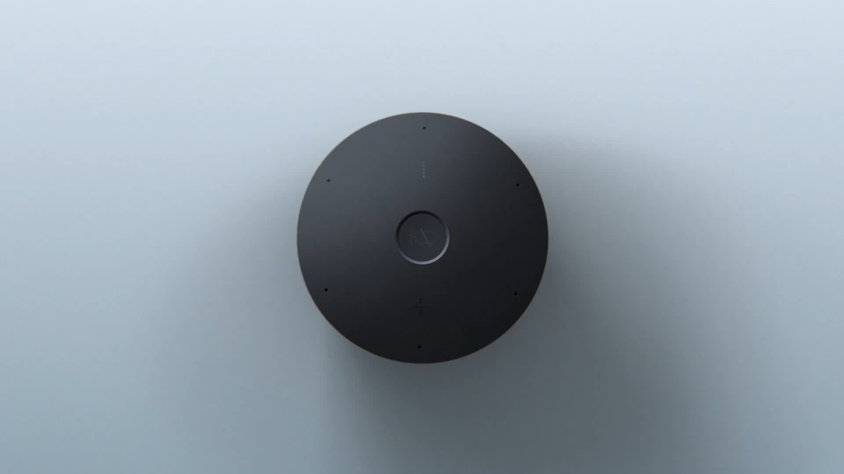
Notes:
在开始之前，先播放一个一分钟左右的视频。

Slide 4


背景和意义
Notes:
首先是背景和意义

Slide 5
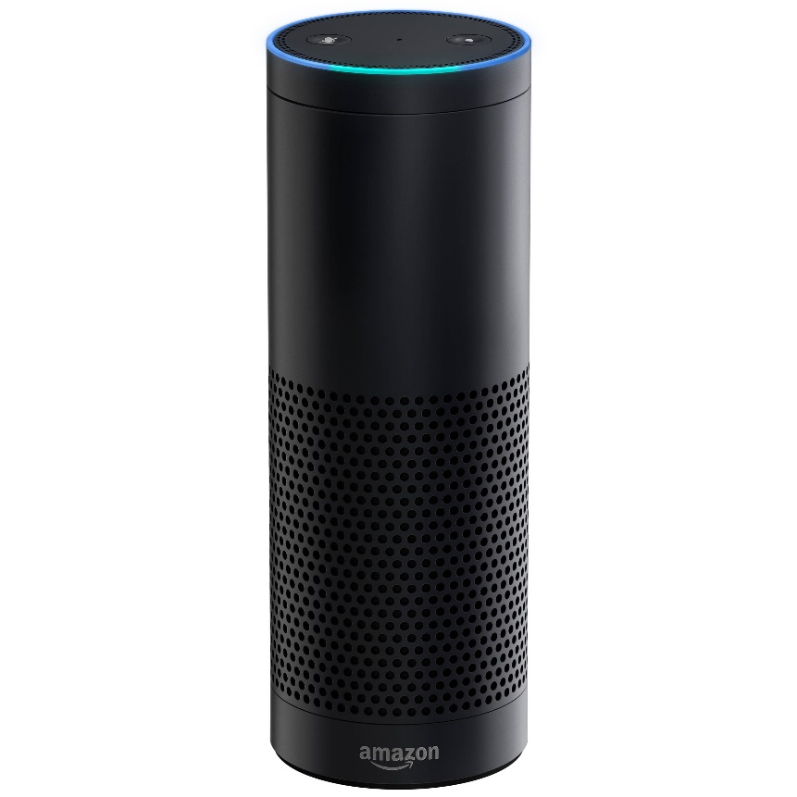
Part 1
1.1 选题背景
智能音箱的发展
2014年亚马逊推出Echo开创了智能音箱这一新领域。随后几年，各家巨头纷纷推出自家智能音箱，在国外，谷歌Home、苹果的HomePod、三星GalaxyHome相继上市；国内京东“叮咚”、小米小爱同学、阿里天猫精灵、百度小度智能音箱也此起彼伏。
Notes:
鹅go glkc home 由此可以看出，在人工智能这一领域，智能音箱这一蛋糕可谓是炙手可热。。。

Slide 6
Part 1
1.1 选题背景
智能音箱具备的优势
智能提醒
1
可根据不同需求，多维度的进行智能提醒，如闹钟提醒、限号提醒、天气预警提醒等
信息查询
2
通过语音交互方式，即时满足各种需求，找到最合适的信息，如天气查询、航班查询、菜谱查询、汇率查询等功能
娱乐与服务
3
可以通过语音交互进行音乐播放、点歌、选电影、切换FM、获取有声新闻等功能，可以帮你找到附近美食、打车、买电影票、订外卖等。
Notes:
各大互联网公司如此追捧智能音响的开发，那到底智能音箱有哪些优势呢？
这里我列举了以下三个方面：
但是目前来说的话智能音箱还是处于初级阶段，很多功能也需要进一步完善。

Slide 7
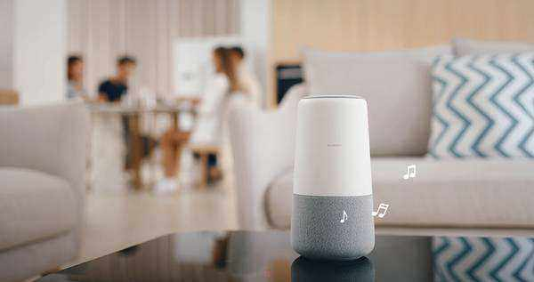
Part 1
1.2 研究意义
音乐文案生成
针对于智能音箱在播放歌曲之前，类似电台的方式，插入一些个性化的音乐文案为用户介绍歌曲， 给用户带来更好的音乐体验 。
Notes:
而我研究的主题是基于智能音箱的音乐文案生成
/**现阶段智能音箱的局限性
在和智能音箱对话实现播放音乐之前，传统方式的智能音箱直接把我们需要听的歌曲进行播放，或者重复的插入相同的文本。*/

Slide 8
研究现状

Slide 9


Part 2
2.1 国内外研究现状
海量文本数据
人该如何去获得有价值的信息？
Notes:
要生成音乐文案，当然离不开对文本的处理，随着近几年文本信息的爆发式增长，人们每天能接触到海量的文本信息，如新闻、博客、聊天、报告、论文、微博等。从大量文本信息中提取重要的内容，已成为我们的一个迫切需求。本文研究的主题是如何在歌曲语料中获取到简短、贴切、个性化的歌曲文案，而自动文本摘要[3]（automatic text summarization）则提供了一个高效的解决方案。

Slide 10
Part 2
2.1 国内外研究现状
自动文本摘要技术
1
应用场景
新闻关键词提取、自动报告生成、新闻标题生成、搜索结果预览等
2
分类
一、抽取式：按照一定的权重，从原文中寻找跟中心思想最接近的一条或几条句子
二、生成式：计算机通读原文后，在理解整篇文章意思的基础上，按自己的话生成流畅的翻译
3
优缺点
抽取式的摘要目前已经比较成熟，但是抽取质量及内容流畅度均差强人意。伴随着深度学习的研究，生成式摘要的质量和流畅度都有很大的提升，但目前也受到原文本长度过长、抽取内容不佳等的限制
Notes:
自动文本摘要技术的国内外研究现状：首先，应用场景
分为抽取式和生成式，抽取式，顾名思义，按照一定的权重。。。
优缺点。

Slide 11
难点及创新点

Slide 12
Part 3
3.1 难点
1
我们通过爬取音乐相关语料进行处理，由于需要爬取的部分语料是非结构化形式存在网页中，导致获取困难是本文的一个难点
1
2
对于获取到的语料利用自动文本摘要算法处理生成的句子和歌曲主题匹配度不高甚至不通顺的情况也是本文的一个难点。
2
难点
难点
Notes:
为了能够生成贴切的音乐文案，

Slide 13

Part 3
3.2 创新点
创新点
获取语料
语料处理
关键词提取
歌曲评论
正则匹配
提出Word2vec加TextRank算法模型
关键词+模板
歌曲热评论短文本
01
02
03
04
Notes:
为此,在语料获取的过程中
对于获取语料的过程通过使用正则表达式的方式匹配到需要的特定预料。
2,在处理语料的过程中，
提出Word2vec加TextRank改进的算法模型处理来产生需要的文案
3,针对算法生成的文案和歌曲匹配度不高的情况，
提取关键词插入到提前设计好的模板中来生成文案。
最后，通过选取歌曲热门评论的方式作为歌曲的文案。

Slide 14
技术框架

Slide 15
Part 4
4.1 架构选型
获取语料
通过使用jsoup爬虫框架，爬取相关语料
搭建审核系统
架构选型
B/S架构，前端部分使用bootstrap，LayUI框架，java作为后台开发语言，使用Spring，SpringMVC，Mybatis框架，MySQL作为存储数据库。
语料处理
利用Word2vec加TextRank改进的算法模型

Slide 16
时间安排
Notes:
下面是总结和展望部分

Slide 17
Part 5
5.1 本文工作总结
时间安排
2019年06月
2019年04月—2019年05月
2019年02月—2019年04月
6
5
2019年01月—2019年02月
论文修改、定稿，参加答辩。
4
根据实验结果撰写论文初稿。
2018年12月—2019年01月
3
对方案进行工程实现和验证。
2018年11月—2018年12月
2
设计基于歌曲文案生成技术实现方案，并对其进行理论分析。
1
对歌曲文案生成方案进行研究，分析现有方案的不足，对问题进行建模。
论文选题，查阅相关文献资料，撰写开题报告
Notes:
首先是本文工作总结

Slide 18
恳请老师批评指正！
李飞 副教授
彭敏 教授
指导老师
答辩人
黄阳阳

